Slide 1
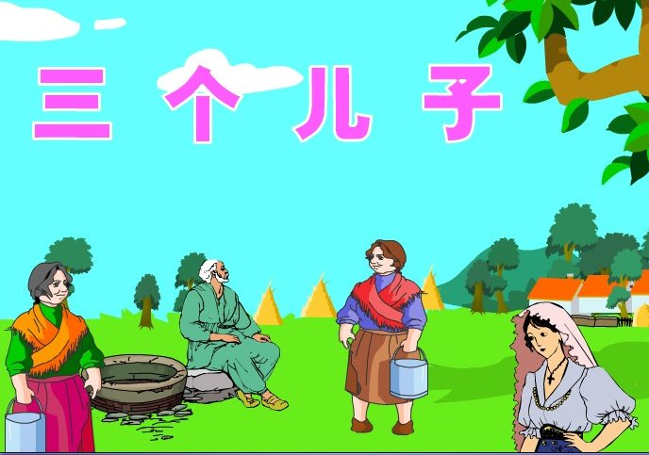

冯寨校区北淤疃学校徐文平

Slide 2
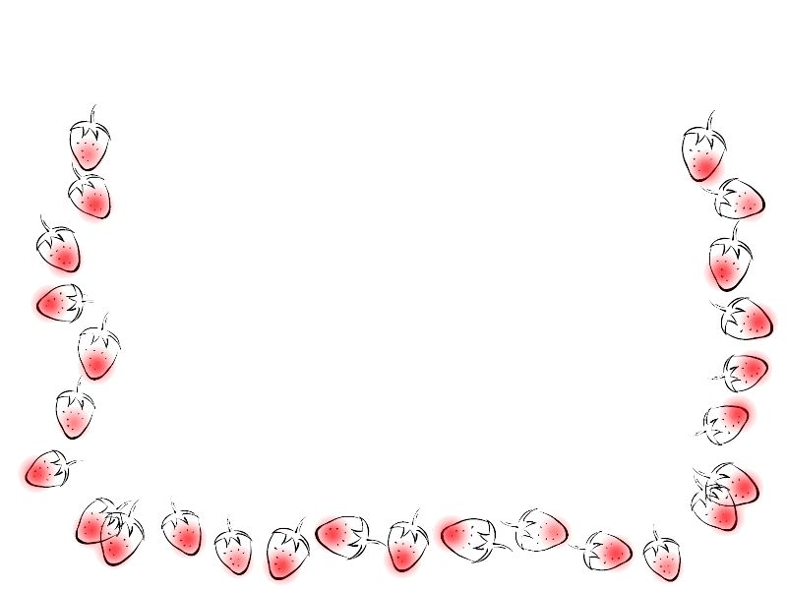
-
嗓子 聪明
晃荡 跟头
沉甸甸 拎水桶
嗓子 聪明 晃荡 拎水桶 沉甸甸

Slide 3

一个妈妈说：“我的儿子既聪明又有力气，谁也比不过他。”
又一个妈妈说：“我的儿子唱起歌来好听极了，谁都没有他那样的好嗓子。”
另一个妈妈什么也没说。
那两个妈妈问她：“你怎么不说说你的儿子呀？”
这个妈妈说：“有什么可说的，他没有什么特别的地方。”

Slide 4
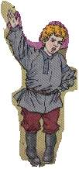

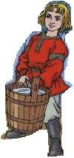
一个孩子翻着跟头，像车轮在转，真好看！一个孩子唱着歌，歌声真好听 。另一个孩子跑到妈妈跟前，接过妈妈手里沉甸甸的水桶，提着走了。

Slide 5
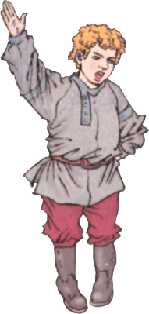
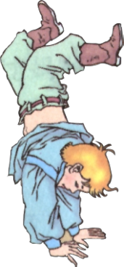
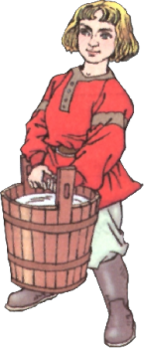
你喜欢哪个儿子？
唱歌
翻跟斗
帮妈妈提水

Slide 6
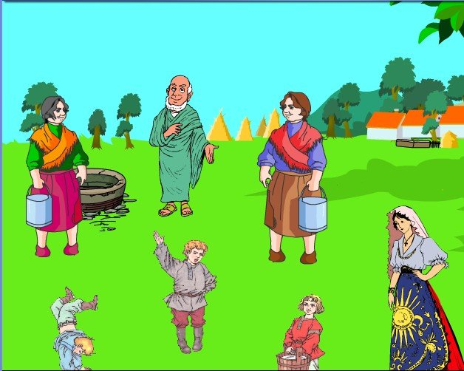
三个儿子
三个儿子？不对吧，我可只看见一个儿子。
；
看见了吗？这就是我们的三个儿子。怎么样啊？

Slide 7
嗓子 聪明 晃荡 拎水桶 沉甸甸
你最想对爸爸、妈妈说些什么？

Slide 8
为人子，方少时，
孝与亲，所当执。

Slide 9


